Slide 1
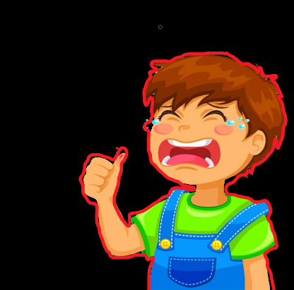
إظهار ردة فعل أثناء مواجهة حالة طارئة
مقدم الهدف
مريم خميس

Slide 2
المراجعة:أ. امنه | الإعداد : مريم خميس | إظهار ردة فعل أثناء مواجهة حالة طارئة رقم الهدف (707) | الهدف
الفئة العمرية: ٣-١٥ | مستوى الشدة: شديدة | فئة الإعاقة : اعاقة شديدة | بيانات الهدف
عنوان الدرس : كيف اتصرف 1- كان حمد يقطع التفاحة بالسكين فآذى اصبعه شاهده ماجد فاسرع واحضر حقيبة الاسعافات الاولية وعالج جرح حمد . يقول المعلم : آذى حمد اصبعه . 2- عالج ماجد الجرح |  |  | كتاب الطالب

Slide 3
1-يقول المعلم :جرح حمد اصبعه

Slide 4
2-يقول المعلم : عالج ماجد الجرح

Slide 5
- إظهار ردة فعل أثناء مواجهة حالة طارئة | الهدف
انشطه مهارية | المكونات
ا ستراتيجيات التعليم: 1- التمثيل وتبادل الدور : يقوم المعلم مع الطالب بعمل مشهد مسرحي بسيط حول كيفية التصرف اذا حدث امر طاري مثل ( التعرض للجروح او الحروق البسيطة، او الاصابات ) . 2- القراءة وسرد القصص: قراءة قصص مبسطة حول كيفية التصرف في حالات الطارئة . 3- التعليم باستخدام التكنولوجيا : عرض فيديو عن الاسعافات الاولية https://www.youtube.com/watch?v=WV1hS52M4xY | المقدمة

Slide 6
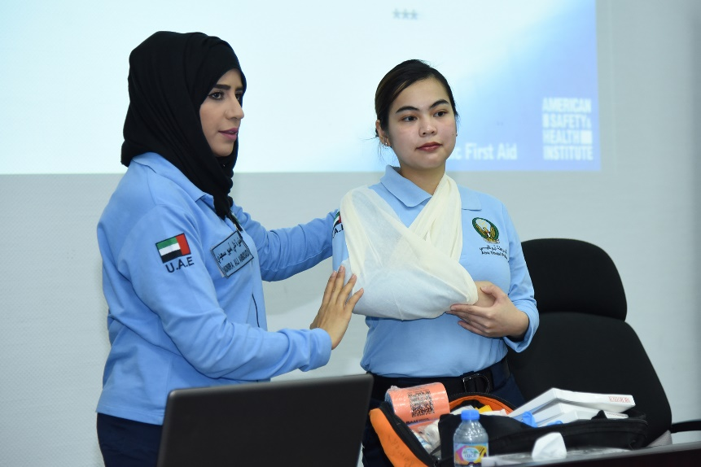
عمل ورشة عن الاسعافات الاولية
الأنشطة الصفية: 1- يقوم المعلم بتمثيل دور شخص مصاب ويشاهد ردة فعل الطالب وكيف يتصرف . 2- يقوم المعلم بتعليم الطالب مباديء الاسعافات الاولية الضرورية مثل معالجة الجروح البسيطة . | كتاب الطالب

Slide 7
الحصة الدراسية: الهدف الرئيسي: - 1- قراءة الدرس بطريقة معبرة للطلبة عدة مرات مع الإشارة إلى الصور في كتاب دليل الطالب. 2- تنفيذ التمارين والأنشطة الصفية في كتاب دليل الطالب. النشاط الرياضي: عمل مسابقة من هو الاسرع في احضار حقيبة الاسعافات الاولية او من هو الاسرع الذي يضع الادوات في الحقيبة . النشاط الفني: استخدام ضمادات الجروح في عمل فني . نشاط موسيقي: https://www.youtube.com/watch?v=bCSQEi0_-2U | دليل للمعلم
تقوم الاسرة بمتابعة ويطلب من الطالب ان يشير على مكان الالم . | الواجب المنزلي
https://www.youtube.com/watch?v=CjV4Wq8eYOs | تمارين الكترونية
جيد: ان يظهر الطالب ردة فعل بمساعدة جسدية كلية متوسط: أن يظهر الطالب ردة فعل بمساعدة جسدية جزئية مرتفع: ام يظهر الطالب ردة فعل بمفرده. | التقييم
إظهار ردة فعل أثناء مواجهة حالة طارئة

Slide 8
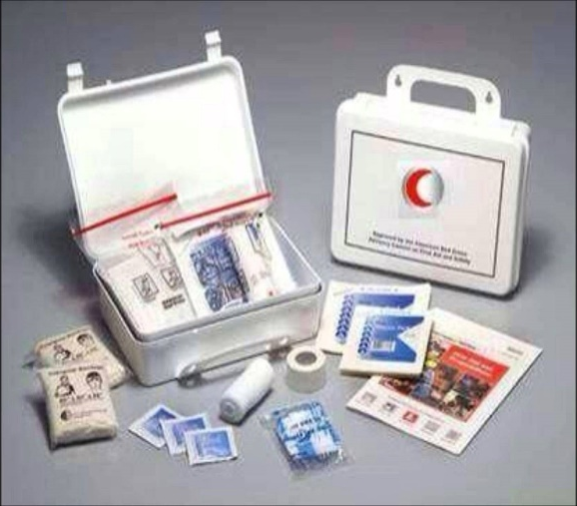
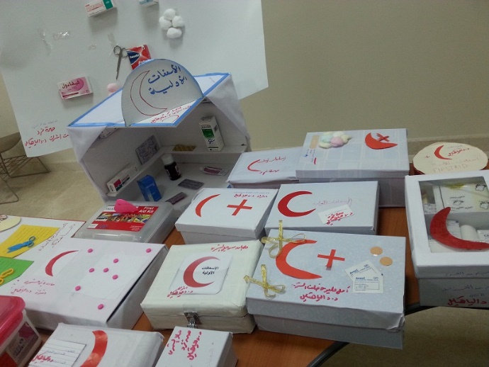
زيارة ممرض المركز للتعرف عبى حقيبة الاسعافات الالولية ومحتوياتها
عمل حقيبة للاسعافات الاولية

